Slide 1
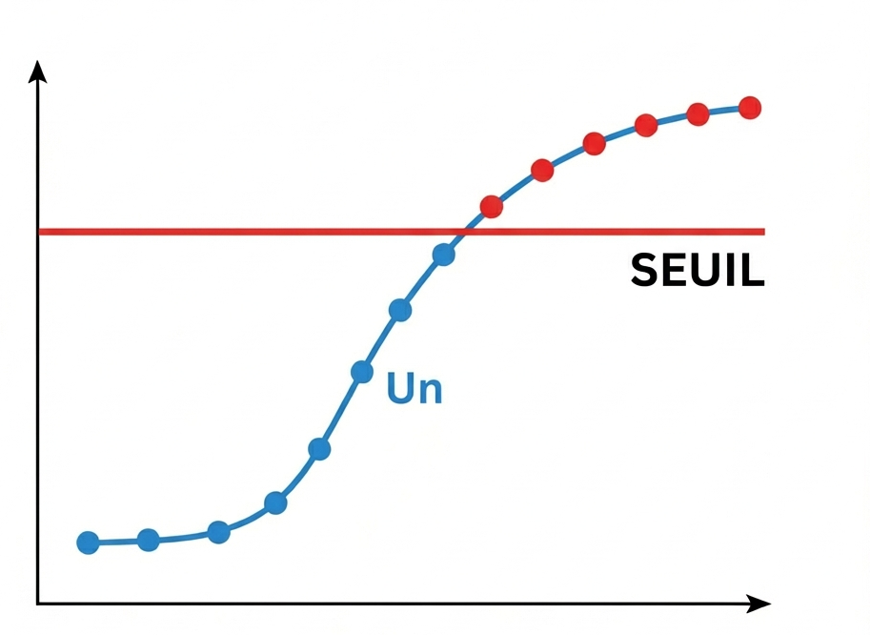

Partie 3 - Calcul de seuil

Slide 2
Le concept de seuil
Objectif : Trouver le rang n à partir duquel : Un > Seuil
La question clé :
“À quel moment la suite dépasse-t-elle une valeur précise ?"

Slide 3
La logique de l’algorithme
Le problème :
On ne connaît pas le nombre d’étapes à l’avance.
La solution :
Boucle “while” (tant que)
Idée générale :
Calculer les termes un par un.
S’arrêter quand la condition est vérifiée.

Slide 4
Cas 1 : suite explicite
Rappel : Un = f(n) (ex: Un = 3n + 4).
Méthode :
Initialiser n (souvent n=0).
Calculer Un.
Boucle while : Négation de la condition cherchée.
Dans la boucle : n ← n+1 (Incrémentation), calculer Un
Sortie : Renvoyer n.

Slide 5
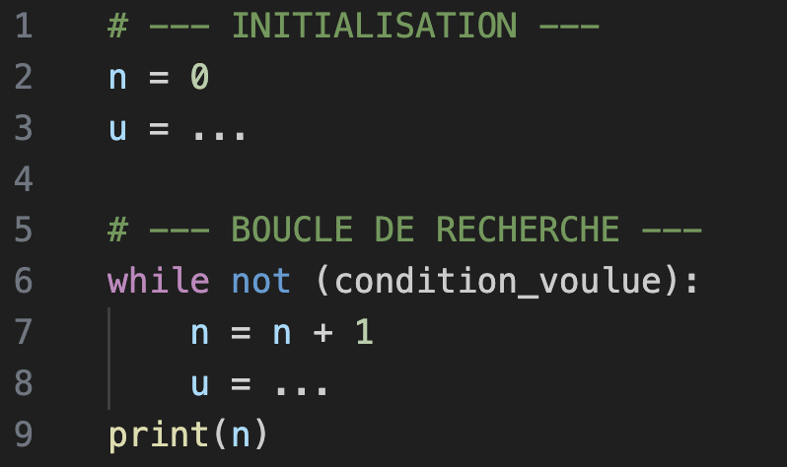
Structure du code

Slide 6
Mise en application
Un = 5n + 1
Trouver n tel que Un >= 100
Code pour l’exo

Slide 7
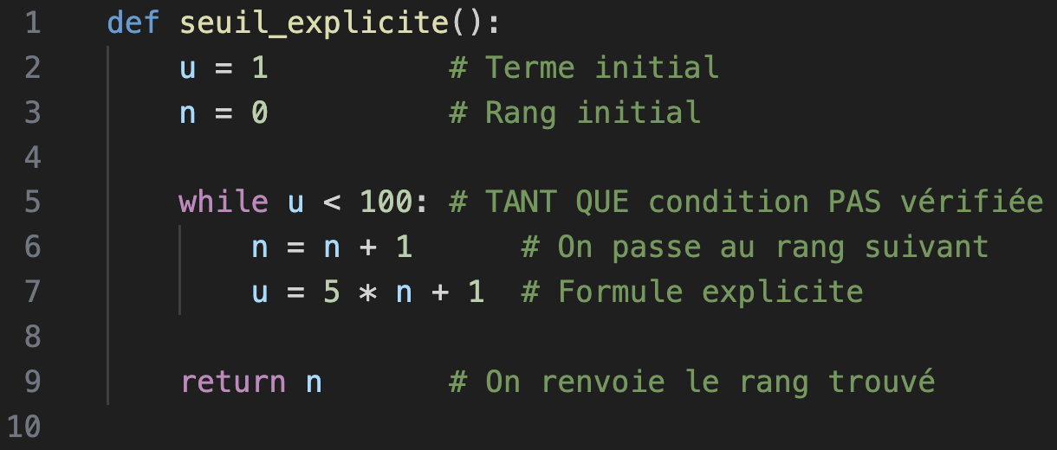
Correction

Slide 8
Cas 2 : suite récurrente
Rappel : Un+1 = f(Un) (ex: Un+1 = 3Un + 6).
Méthode :
Initialiser n (souvent n=0).
Calculer U.
Boucle while : Négation de la condition cherchée.
Dans la boucle : n ← n+1 (Incrémentation), recalculer U par récurrence
Sortie : Renvoyer n.

Slide 9
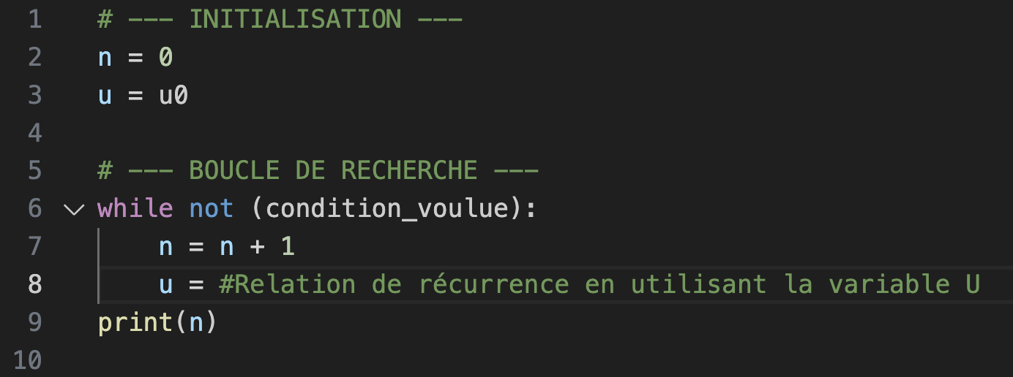
Structure du code

Slide 10
Mise en application
Un+1 = 3Un + 6, U0 = 2
Trouver n tel que Un >= 100
Code pour l’exo

Slide 11
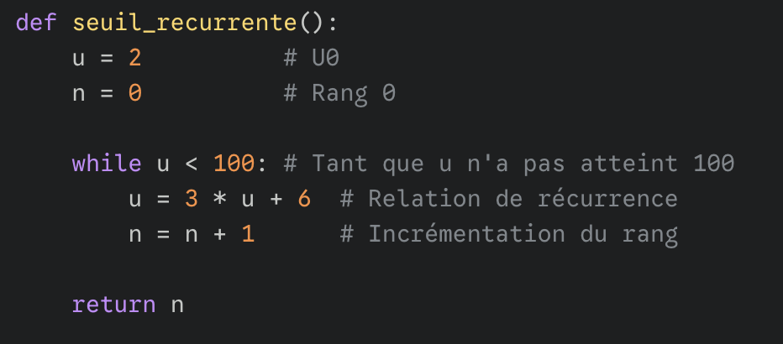
Correction

Slide 12
Pièges à éviter & résumé
Attention : La boucle infinie !
⚠ Si le seuil n'est jamais atteint, le programme ne s'arrête jamais.
Syntaxe :
Ne pas oublier les deux points : après le while.
Respecter l'indentation (décalage vers la droite).
Résumé :
Chercher un rang → Boucle while.
Condition du while → Contraire de ce qu'on cherche.

